Slide 1

МДОУ «ДЕТСКИЙ САД № 4 КВ»
Презентация
«ПОМОЖЕМ КОЛОБКУ»
(индивидуальное занятие по
автоматизации звука л в слогах, словах и предложениях)
Подотовила:
учитель-логопед
Алимина Н.А.
г. Богородицк,
2021г.

Slide 2

С пылу с жару из печи,
Ни минуты не молчит-
По тропинке катится
Подвигами хвалится.

Slide 3
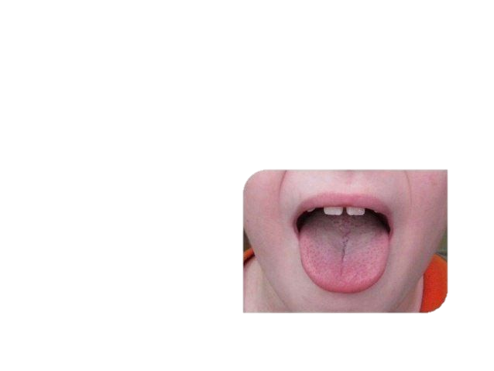
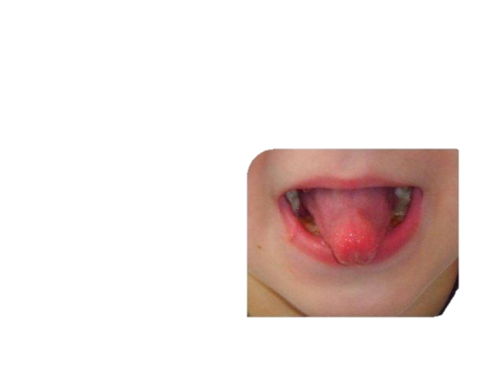
АРТИКУЛЯЦИОННАЯ ГИМНАСТИКА
«ЛОПАТОЧКА» ЯЗЫК ЛОПАТКОЙ ПОЛОЖИ И НЕМНОЖКО ПОДЕРЖИ
«ИГОЛОЧКА» ЯЗЫК ИГОЛОЧКОЙ ТЯНУ. НЕ ПОДХОДИ! Я УКОЛЮ!

Slide 4
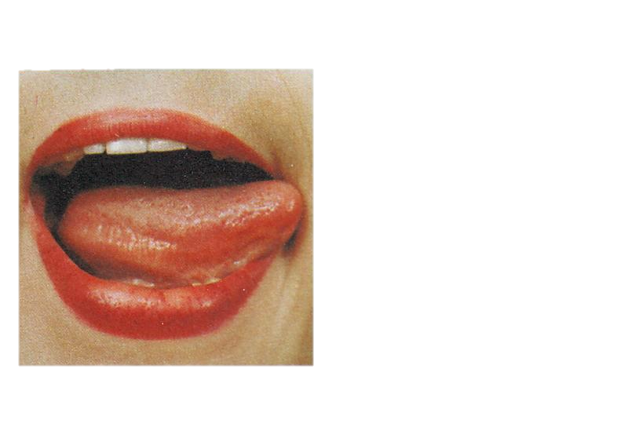

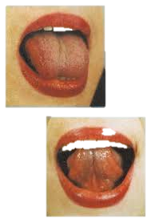
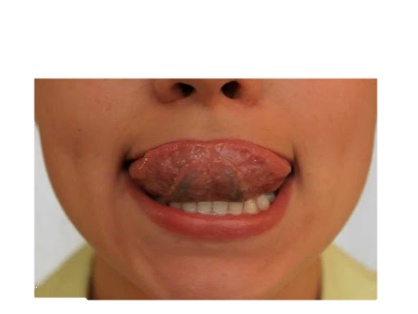
«ЧАСИКИ» ВЛЕВО-ВПРАВО, ВЛЕВО-ВПРАВО, МОЙ ЯЗЫК СКОЛЬЗИТ ЛУКАВО.
«КАЧЕЛИ» НА КАЧЕЛЯХ Я КАЧАЮСЬ. ВВЕРХ ЛЕЧУ И ВНИЗ СПУСКАЮСЬ.
«ВКУСНОЕ ВАРЕНЬЕ» БЛИН МЫ ЕЛИ С НАСЛАЖДЕНЬЕМ- ПЕРЕПАЧКАЛИСЬ ВАРЕНЬЕМ.

Slide 5
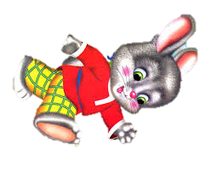


Slide 6
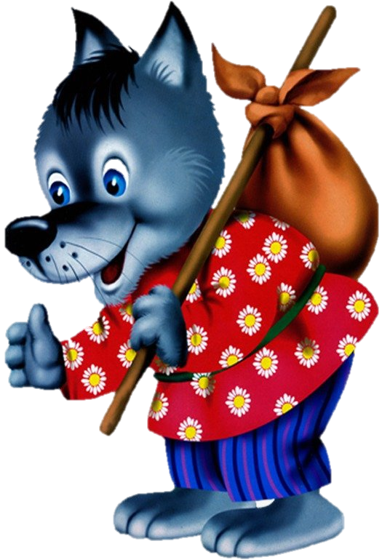

СОБЕРИ КАРТИНКИ СО ЗВУКОМ Л И ОПРЕДЕЛИ МЕСТО ЗВУКА В СЛОВАХ

Slide 7
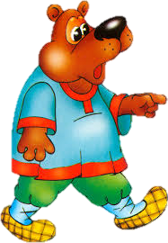

ПОСЧИТАЙ ДО 5

Slide 8

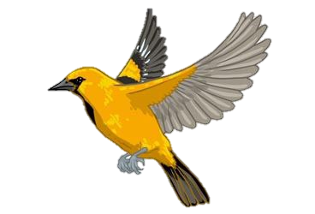
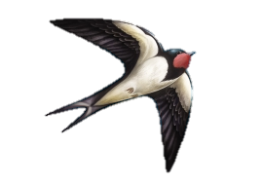
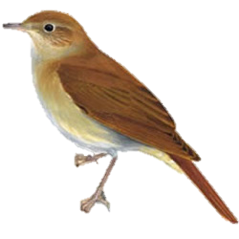
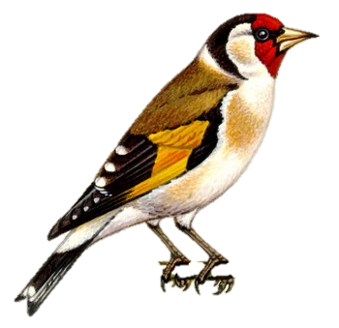
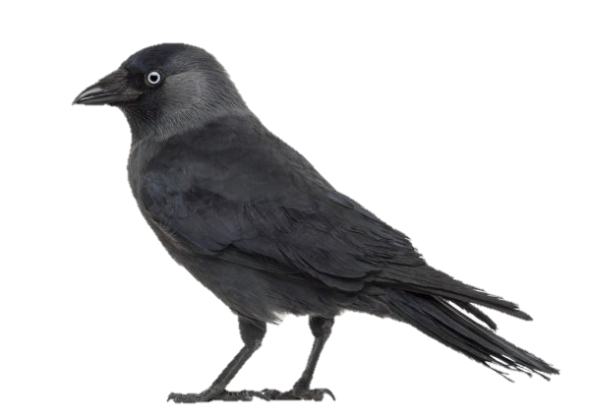

Slide 9
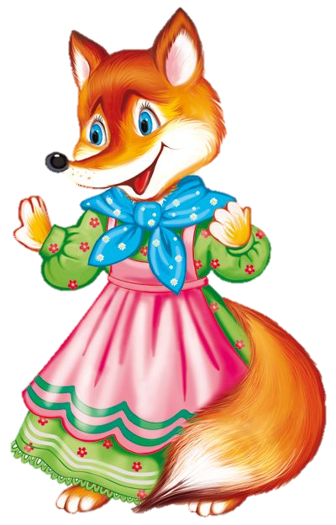
ИСПРАВЬ ОШИБКИ

Slide 10
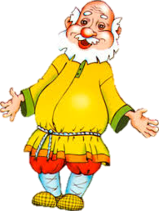
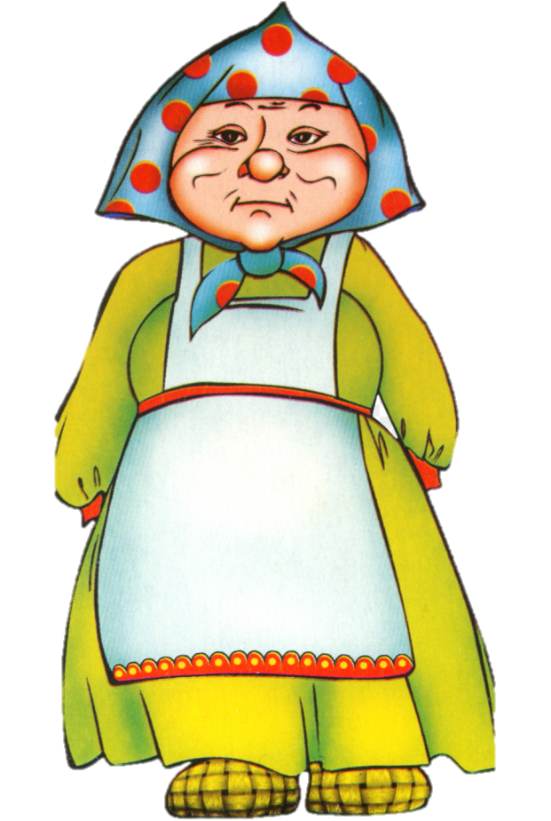

СПАСИБО!

